Slide 1


الوحدة السابعة
(7 – 1 )
الأسبوع
القطــــــع المكافئ
الحصة
التاريخ

Slide 2
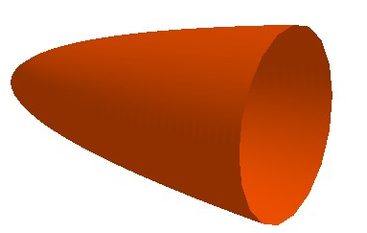
18/03/2026 01:34 ص
تطبيقات باستخدام القطوع المكافئة
إذا دورنا قطعا مكافئا في الفراغ ثلاثي الابعاد باستخدام خط التماثل كمحور للدوران ، فإن القطع المكافئ ينتج سطحا مكافئا
y
x

Slide 3
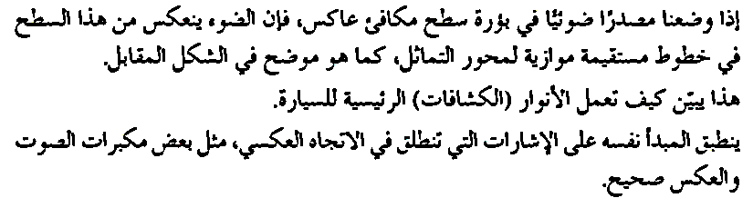
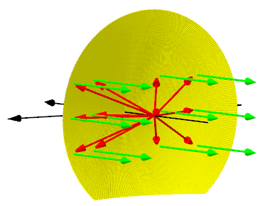
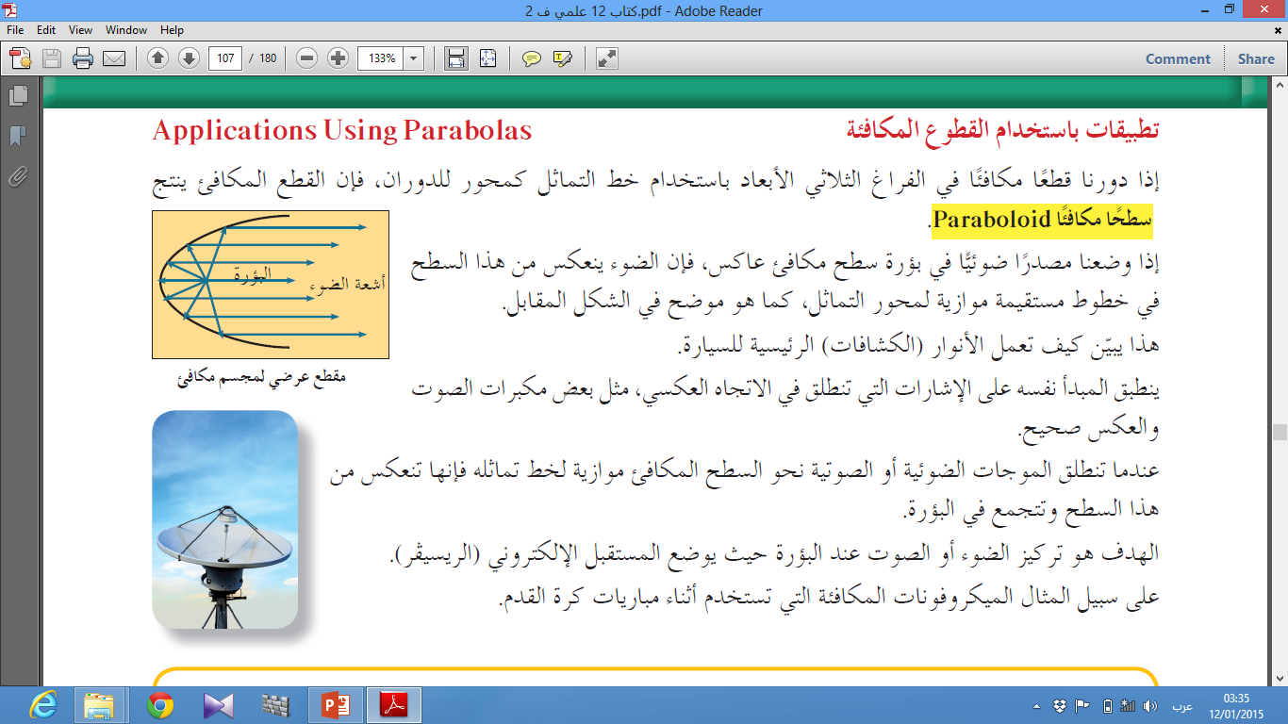
18/03/2026 01:34 ص

Slide 4
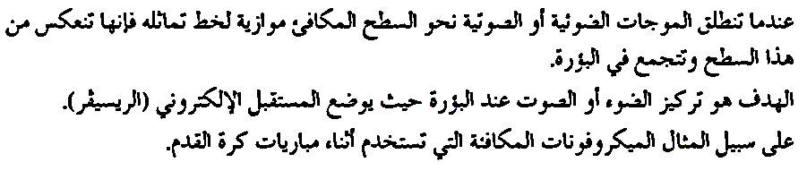
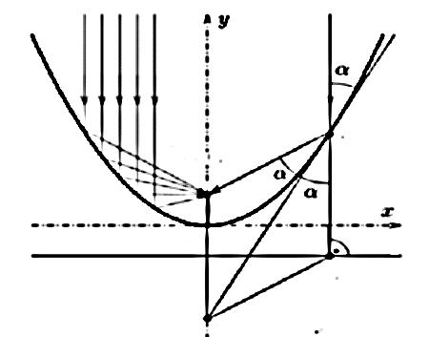
18/03/2026 01:34 ص

Slide 5

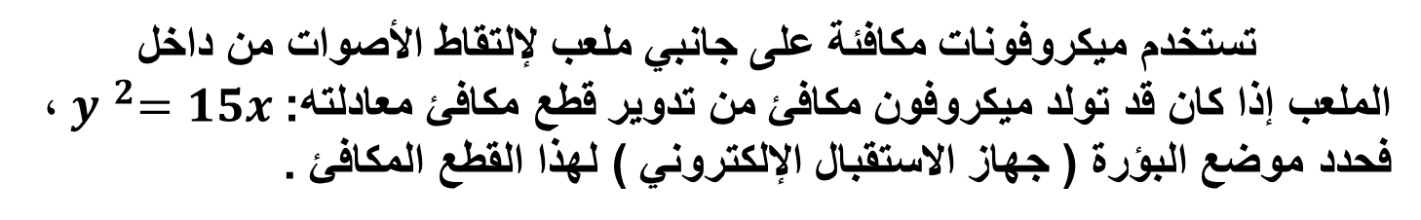


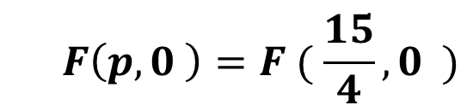

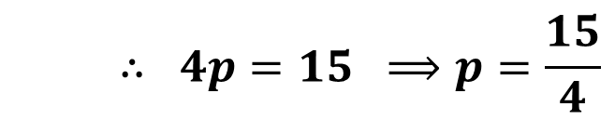
صـ 107
18/03/2026 01:34 ص
مثال (6)
تستخدم ميكروفونات مكافئة على جانبي ملعب لإلتقاط الأصوات من داخل الملعب إذا كان قد تولد ميكروفون مكافئ من تدوير قطع مكافئ معادلته: ${ y }^{2}=15x$، فحدد موضع البؤرة ( جهاز الاستقبال الإلكتروني ) لهذا القطع المكافئ .
الحل
إذا نظرنا إلى السطح المكافئ باعتبار أن رأسه (0,0) و خط تماثله هو محور السينات
$${y }^{2}=4px$$
$${y }^{2}=15x$$
$$∴ 4p=15 ⟹p=\frac{15}{4}$$
$$F\left(p, 0 \right)=F ( \frac{15}{4}, 0 )$$
البؤرة
$$∴$$
فيلزم أن يوضع المستقبل ( جهاز الاستقبال الإلكتروني ) عند النقطة $F ( \frac{15}{4}, 0 )$

Slide 6
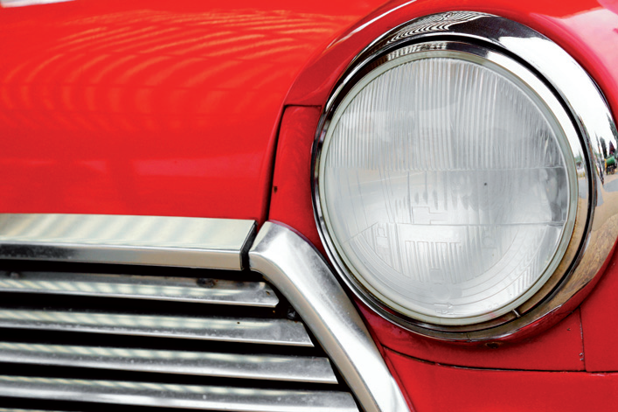
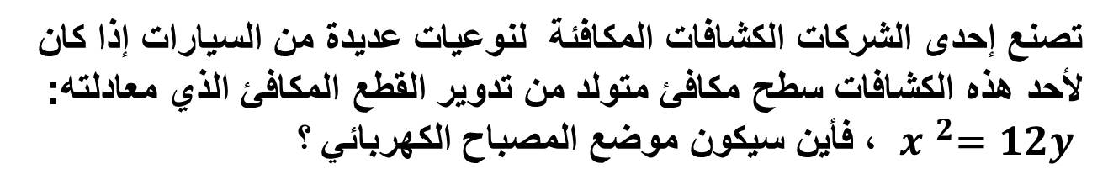






صـ 107
18/03/2026 01:34 ص
حاول أن تحل :(6)
تصنع إحدى الشركات الكشافات المكافئة لنوعيات عديدة من السيارات إذا كان لأحد هذه الكشافات سطح مكافئ متولد من تدوير القطع المكافئ الذي معادلته: ${ x }^{2}=12y$ ، فأين سيكون موضع المصباح الكهربائي ؟
الحل
إذا كان السطح المكافئ باعتبار رأسه نقطة الأصل و خط تماثله محور الصادات و معادلته
$${x }^{2}=12y$$
$${x }^{2}=4py$$
$$∴ 4p=12 ⟹p=3$$
$$F\left(0, p \right)=F ( 0, 3 )$$
البؤرة
$$∴$$
فيلزم وضح المصباح عند النقطة $F (0, 3 )$

Slide 7
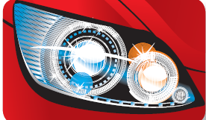



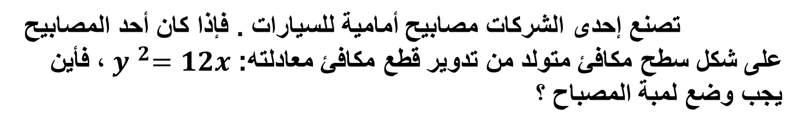


صـ 108
18/03/2026 01:34 ص
مثال (7) :
تصنع إحدى الشركات مصابيح أمامية للسيارات . فإذا كان أحد المصابيح على شكل سطح مكافئ متولد من تدوير قطع مكافئ معادلته: ${ y }^{2}=12x$، فأين يجب وضع لمبة المصباح ؟
الحل
إذا نظرنا إلى السطح المكافئ باعتبار أن رأسه (0,0) و خط تماثله هو محور السينات
$${y }^{2}=4px$$
معادلة القطع المكافئ هي على الصورة
$${y }^{2}=12x$$
$$∴ 4p=12 ⟹p=3$$
$$F\left(p, 0 \right)=F (3, 0 )$$
البؤرة
$$∴$$
توضع اللمبة على بعد 3 ( وحدات قياس ) من رأس القطع المكافئ

Slide 8



18/03/2026 01:34 ص
صـ 108
حاول أن تحل :(7)
في المثال (7 ) ، ما معادلة القطع المكافئ
إذا كانت اللمبة تبعد 4 ( وحدات قياس ) عن رأس القطع ؟
الحل
من المثال السابق بعد اللمبة عن رأس القطع هو |p|
القطع باعتبار رأسه نقطة الأصل و خط تماثله محور الصادات و معادلته :
$${x }^{2}=4py$$
$$∴ p=4$$
$${x }^{2}=16y$$
معادلة القطع المكافئ هي

Slide 9


